Slide 1
H₂O₂与H₂S的性质

Slide 2
1.H₂O₂的性质及应用
(1)氧化性：能与Fe²⁺、S²⁻、I⁻等还原剂反应，生成H₂O；
(2)还原性：能与KMnO₄、PbO₂、Co³⁺等强氧化剂反应，生成O₂；
(3)漂白性：具有强氧化性，能杀菌消毒，漂白有机色素；
(4)易分解制取O₂：
受热或在催化剂作用下，易发生歧化反应，生成H₂O和O₂。
MnO₂/Fe³⁺
2H₂O₂====2H₂O+O₂↑

Slide 3
【例题1】过氧化氢(H₂O₂)的水溶液俗名双氧水，医疗上可作外科消毒剂。
（1）向含有酚酞的NaOH溶液中滴加双氧水，溶液由红色褪至无色，主要原因是双氧水具有________性。
（2）将双氧水加入酸化的高锰酸钾溶液中，溶液紫红色褪去，此时双氧水表现出__________性。
（3）久置的油画，白色颜料成分是PbSO₄常会变黑(PbS)，经双氧水擦拭后又恢复原貌，有关反应的化学方程式为____________________________。
（4）在H₂O₂作用下，能用稀H₂SO₄溶解Cu，反应的离子方程式为：
_________________________________________________________________。
（5）在H₂O₂作用下，能用稀H₂SO₄溶解ZnS，反应生成S。离子方程式为：
_________________________________________________________________。
漂白
还原
PbS+4H₂O₂==PbSO₄+4H₂O
Cu+2H⁺+H₂O₂==Cu²⁺+2H₂O
ZnS+2H⁺+H₂O₂==S +Zn²⁺+ 2H₂O

Slide 4
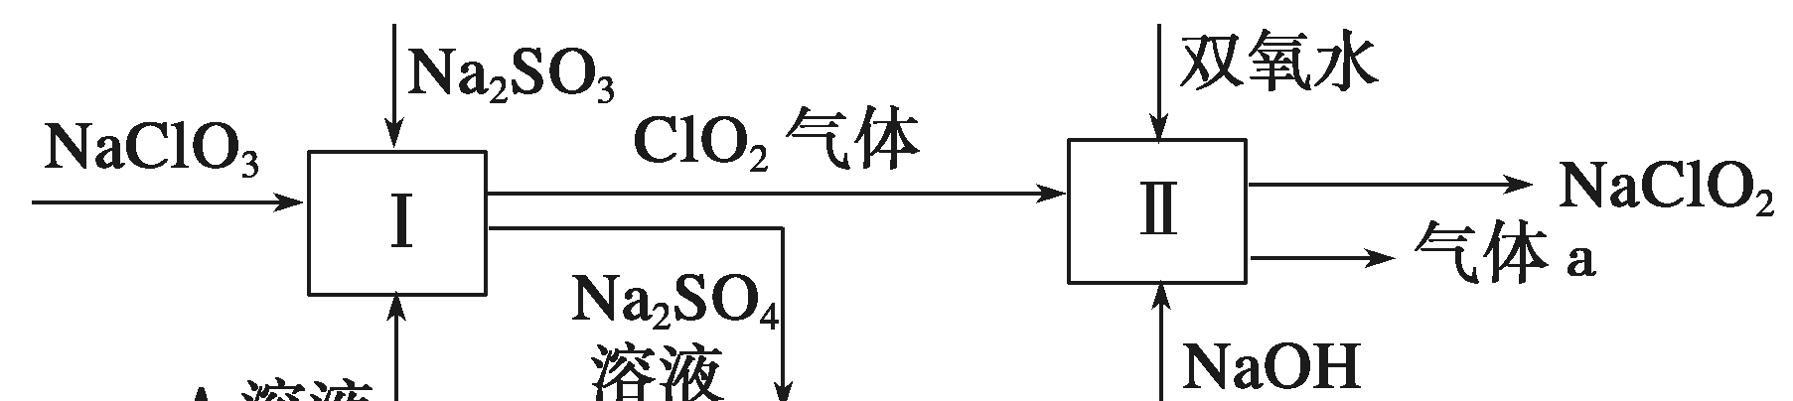
【例题2】亚氯酸钠(NaClO₂)是一种强氧化性漂白剂，广泛用于纺织、印染和食品工业。它在碱性环境中稳定存在。某同学查阅资料后设计生产NaClO₂的主要流程如下。
H₂SO₄溶液
2ClO₂+H₂O₂+2NaOH==2NaClO₂+O₂+2H₂O
(1)Ⅱ中反应的离子方程式：__________________________________。
Ⅱ中反应的温度一般控制在50 ºC左右，原因是： ______________。
(2)Ⅱ中也可用浓HCl代替H₂O_{2，}但其主要缺点是：_______________。
低于50 ºC , 反应速率过慢
温度太高, H₂O₂易分解
浓HCl作还原剂，其氧化产物为有毒的Cl₂

Slide 5
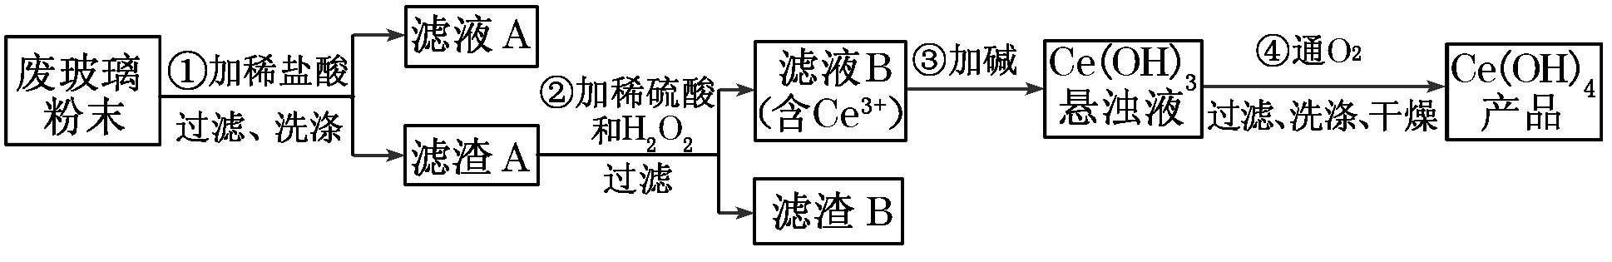
【例题3】平板电视显示屏生产过程中产生大量的废玻璃粉末(含SiO₂、Fe₂O₃、CeO₂以及其他少量可溶于稀酸的物质)。某课题组以此粉末为原料回收铈，设计实验流程如下：
2CeO₂+6H⁺+H₂O₂==2Ce³⁺+O₂+4H₂O
(1)第②步反应的离子方程式是________________________________，滤渣B的主要成分是______________________。
SiO₂

Slide 6
2.H₂S的性质及应用
物理性质：
一种无色具有臭鸡蛋气味的气体，能溶于水，水溶液为二元弱酸；
(1)H₂S的制备：
(2)H₂S的还原性：
FeS + H₂SO₄ == FeSO₄ + H₂S↑
H₂S能与KMnO₄(H⁺)、Cl₂水、FeCl₃等反应，一般被氧化为S沉淀；
H₂S + Pb(Ac)₂ == PbS↓+2HAc
(3)与金属离子形成沉淀：
H₂S + HgCl₂ == HgS↓ +2HCl

Slide 7
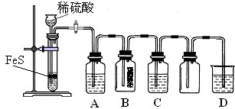
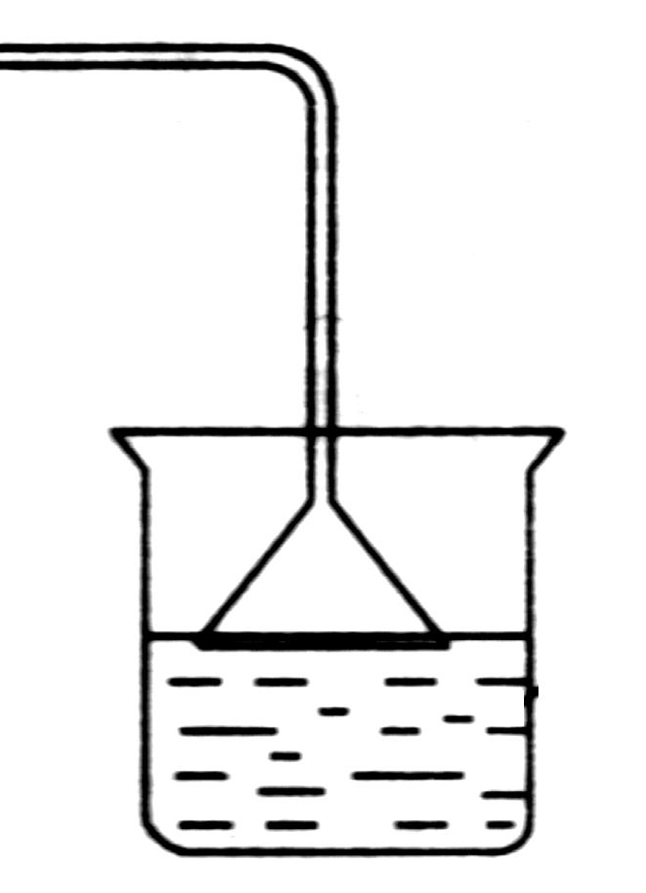
【例题4】硫化氢（H₂S）是一种具有臭鸡蛋气味的无色气体，有剧毒；
某化学小组设计了制取H₂S并验证其性质的实验，如图所示：
A中是CuSO₄溶液，B中放有湿润的蓝色石蕊试纸，C中是FeCl₃溶液。
回答下列问题：
（1）A中有黑色沉淀产生，A中发生反应的化学方程式为： 。
（2）B中的现象是 ；（3）C中只有浅黄色沉淀产生，且溶液变浅绿色。则C中发生反应的化学方程式为 ；
（4）D中盛放的试剂可以是 。
CuSO₄+H₂S==CuS↓+H₂SO₄
蓝色石蕊试纸变红
2Fe³⁺+H₂S==S↓ + 2Fe²⁺ + 2H⁺
NaOH或KMnO₄溶液
弱酸不拆

